Slide 1
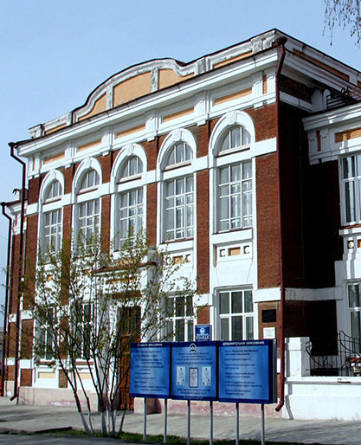
КГБПОУ «Ачинский
педагогический колледж»
Рожкова Елена Сергеевна,
директор КГБПОУ «Ачинский педагогический колледж»

Slide 2
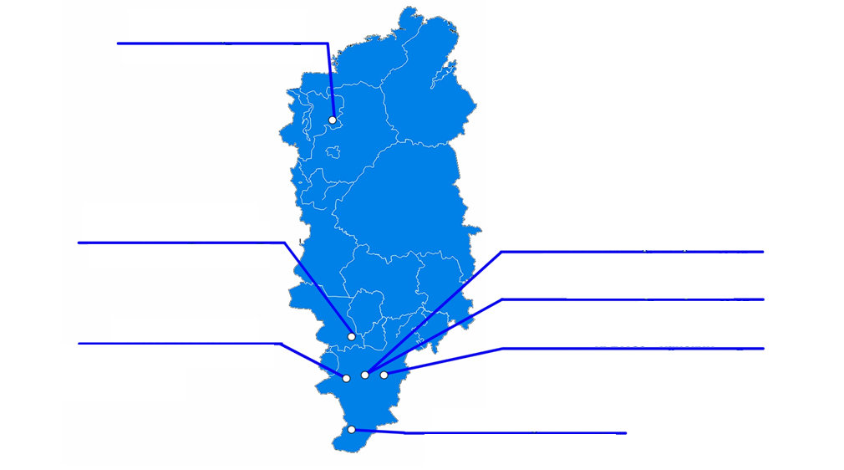
География педагогических колледжей Красноярского края
КГБПОУ «Норильский педагогический колледж»
КГБПОУ «Енисейский педагогический колледж»
КГБПОУ «Красноярский педагогический колледж №1»
КГБПОУ «Красноярский педагогический колледж №2»
КГБПОУ «Ачинский педагогический колледж»
КГБПОУ «Канский педагогический колледж»
КГБПОУ «Минусинский педагогический колледж»

Slide 3



ведомственный проект
«Профессионалитет для всех»
кластер «педагогика»
КГБПОУ «Ачинский педагогический колледж»

Slide 4


Кадровая потребность
Данные по количеству выпускников, кадровой потребности и трудоустройству за 2022-2024 года по Западной агломерации Красноярского края
Полученные данные показывают, что количество трудоустроенных выпускников больше обозначенной кадровой потребности на 58%. Это свидетельствует о том, что и кадровый дефицит больше на 58%.
Данный факт проявляет наличие проблемы в аналитике и прогнозировании кадровой потребности в муниципалитетах.
Notes:
Внести результаты, добавить работодателю

Slide 5
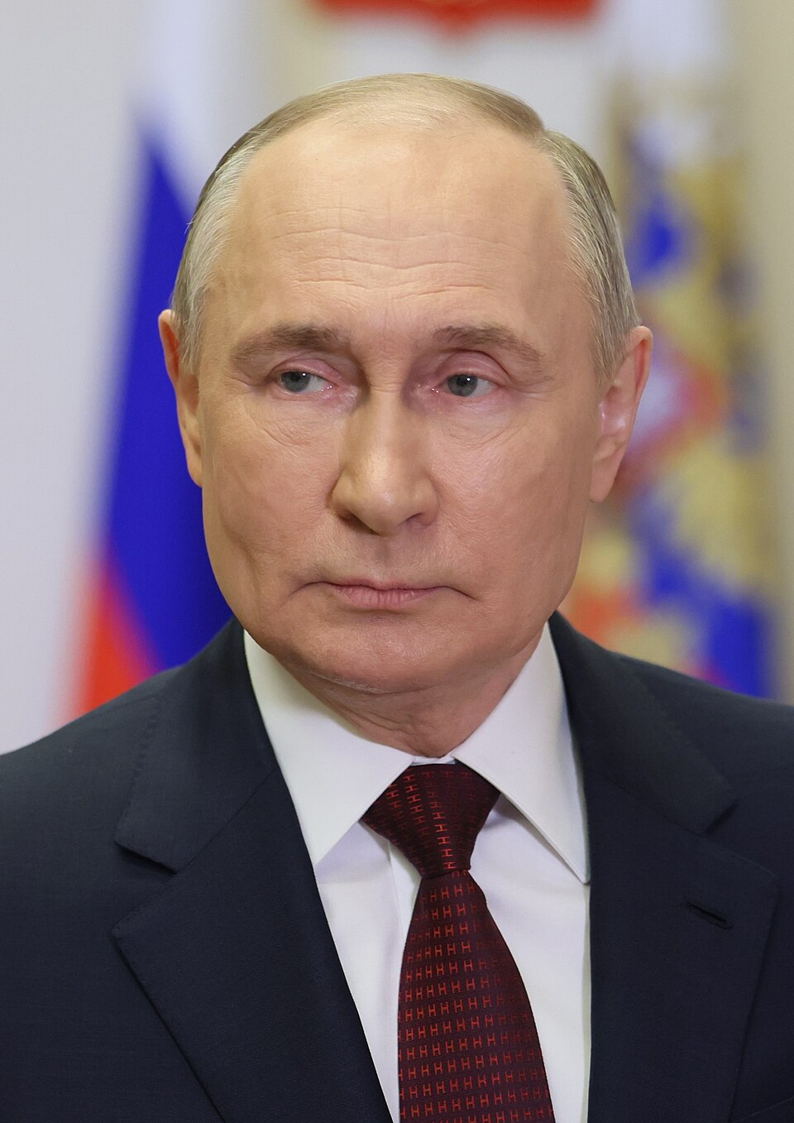
  ВЫЗОВЫ!
  «Нашей обновляющейся экономике нужны новые кадры, прежде всего инженерные. Нужны люди, которые понимают, что такое программирование, робототехника»
  В.В. Путин

Slide 6
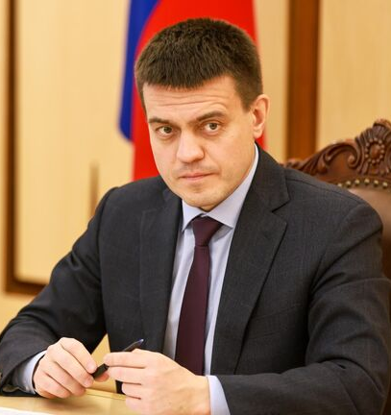
  ВЫЗОВЫ!
  «Региональный проект «Профессионалитет для всех» задает новый формат взаимодействия техникумов, предприятий, министерств и муниципальных образований. Каждое краевое учреждение среднего профобразования должно сегодня уже готовить свою программу развития вместе с работодателем!»
  М.М. Котюков

Slide 7
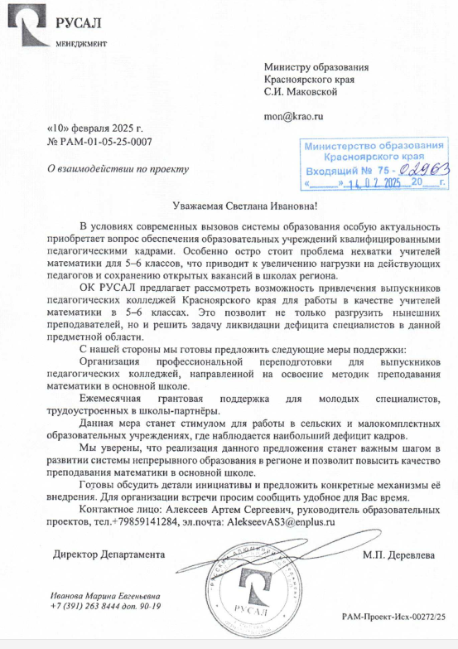


Slide 8

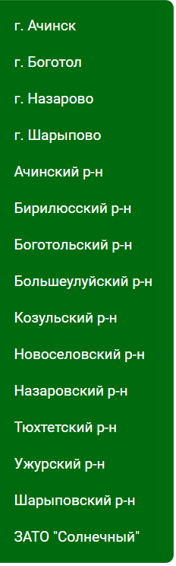

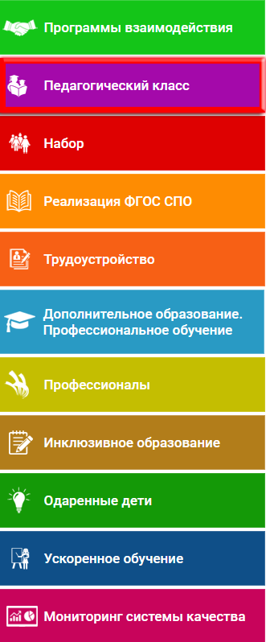
Эффективное партнерство (электронная карта взаимодействия)

Slide 9
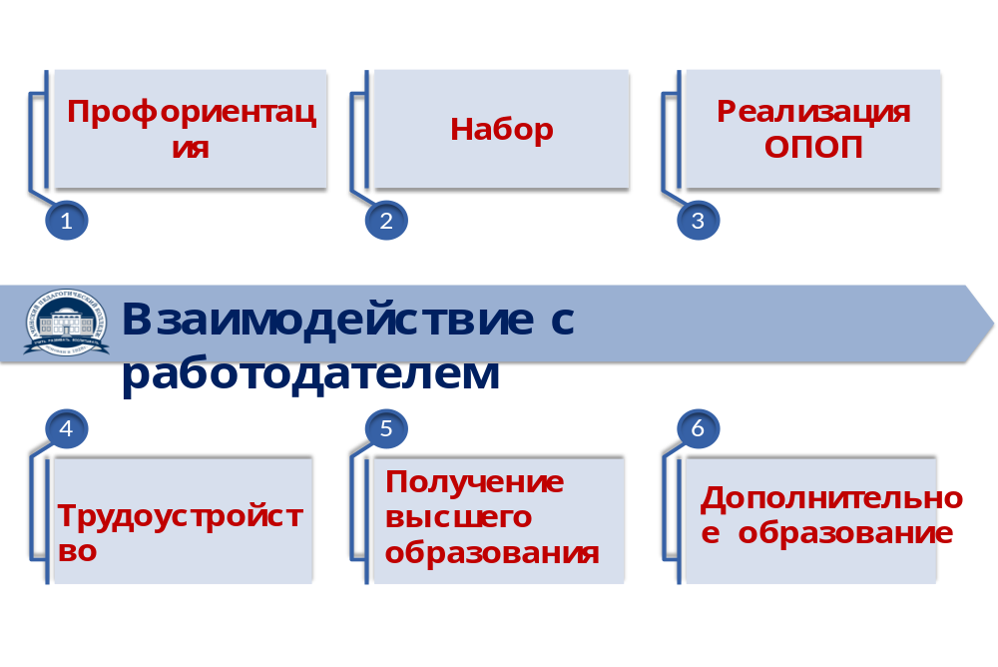
Модель непрерывной подготовки педагогических кадров

Slide 10
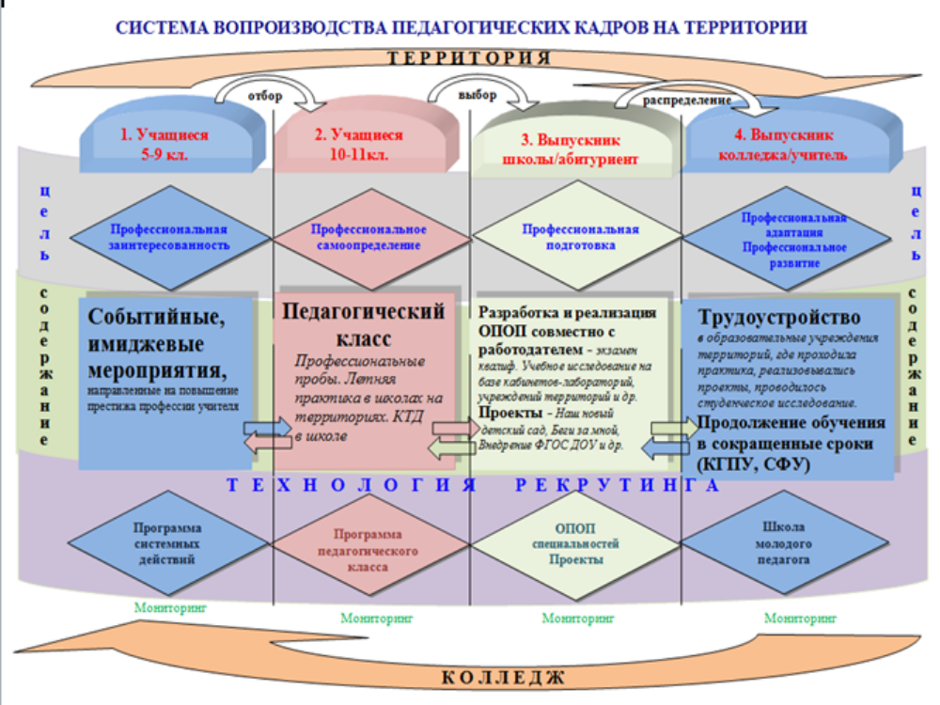
Система воспроизводства педагогических кадров

Slide 11

Презентация эффективного опыта
Модель непрерывной подготовки педагогических кадров во взаимодействии с работодателями была успешно представлена на Всероссийском совместном заседании представителей Ассоциации развития педагогических университетов и институтов, Ассоциации педагогических колледжей и Национальной ассоциации организаций дополнительного профессионального педагогического образования (г. Грозный, 2019 г.)
Электронная карта эффективного взаимодействия с работодателями была успешно представлена на Всероссийском круглом столе по вопросам развития системы среднего профессионального педагогического образования, организованном ФГБУ «Российская академия образования» в рамках работы международного конгресса «GlobalEducation – образование без границ» (г. Москва, 2017 г.)
Эффективный опыт работы колледжа с педагогическими классами был успешно представлен на Всероссийском совещании «Профильные психолого – педагогические классы как условие развития системы подготовки педагогических кадров в Академии Министерства Просвещения Российской Федерации» (г. Москва, 2023 г.)

Slide 12
участники
ПОО | Участники кластера - всего 41 организация
КГБПОУ «Ачинский педагогический колледж» КГБПОУ «Красноярский педагогический колледж № 2» | Образовательные организации – работодатели опорного города Ачинска и города Назарово (33) Образовательные организации – работодатели городов Красноярска и Сосновоборска (6 ) Иные образовательные организации (3) - КГПУ им. В.П. Астафьева, ЛПИ-филиал ФГАОУВО «Сибирский федеральный университет», КГАУДПО «Красноярский краевой институт развития образования»

Slide 13





Усиление технологической подготовки
будущих педагогов
Конструирование
Робототехника
3D моделирование
Цифровизация
Проектирование

Slide 14
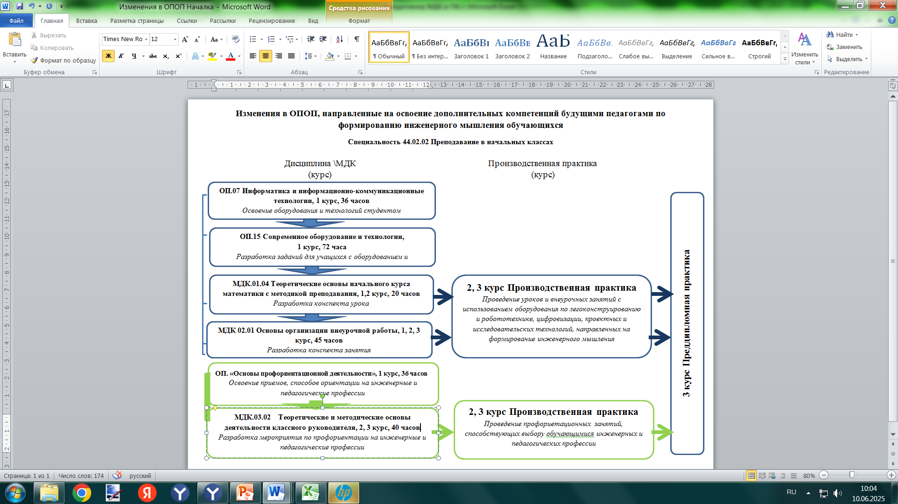

Slide 15
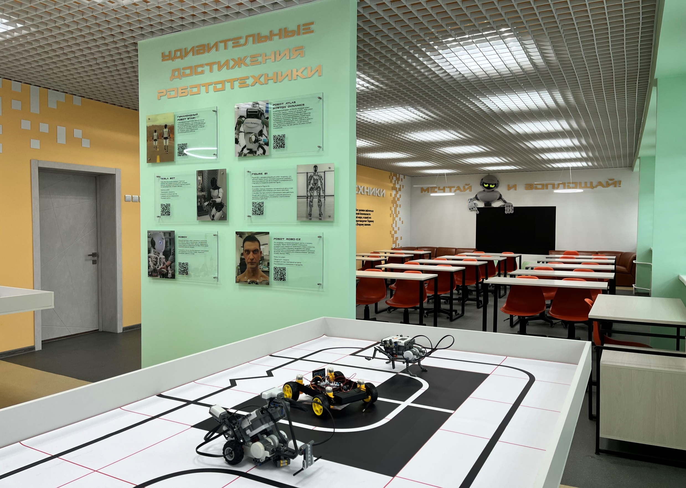
ОБРАЗОВАТЕЛЬНАЯ ПЛОЩАДКА
«ЛЕГОКОНСТРУИРОВАНИЕ И РОБОТОТЕХНИКА»

Slide 16
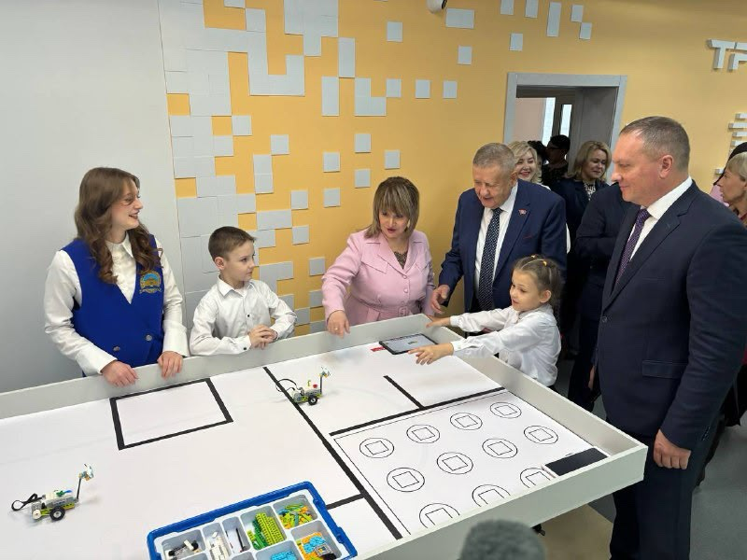
ОБРАЗОВАТЕЛЬНАЯ ПЛОЩАДКА
«ЛЕГОКОНСТРУИРОВАНИЕ И РОБОТОТЕХНИКА»

Slide 17
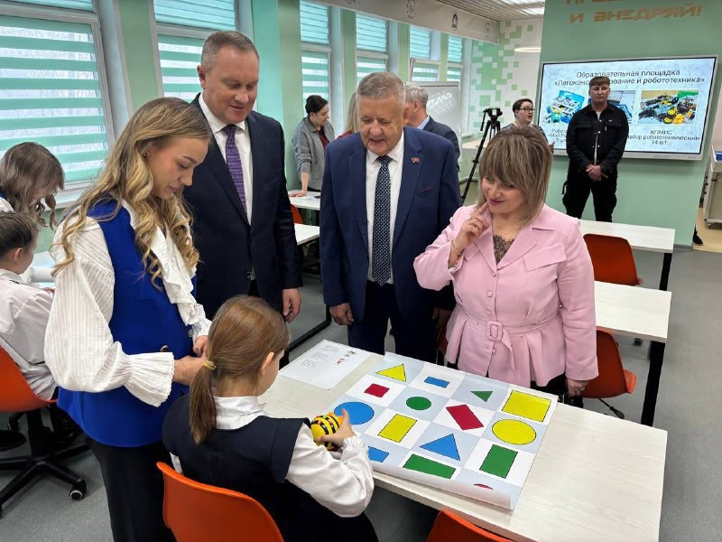
ОБРАЗОВАТЕЛЬНАЯ ПЛОЩАДКА
«ЛЕГОКОНСТРУИРОВАНИЕ И РОБОТОТЕХНИКА»

Slide 18
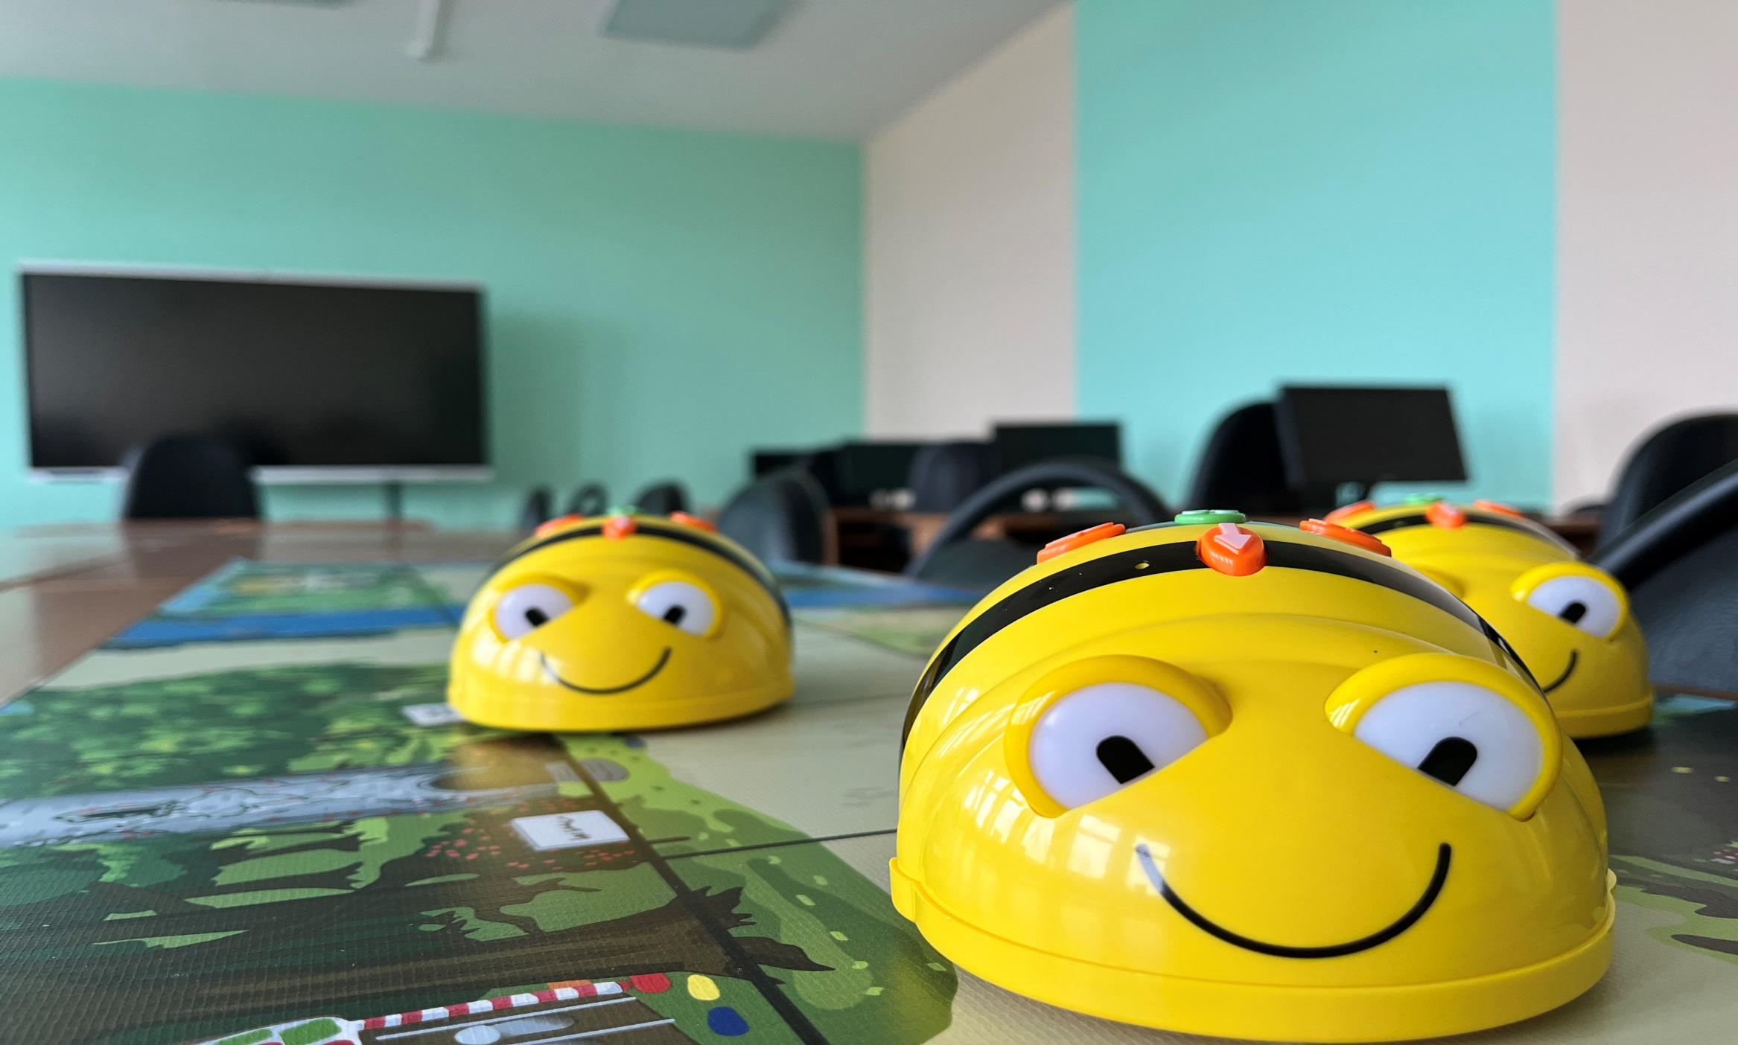
ОБРАЗОВАТЕЛЬНАЯ ПЛОЩАДКА
«ЛЕГОКОНСТРУИРОВАНИЕ И РОБОТОТЕХНИКА»

Slide 19
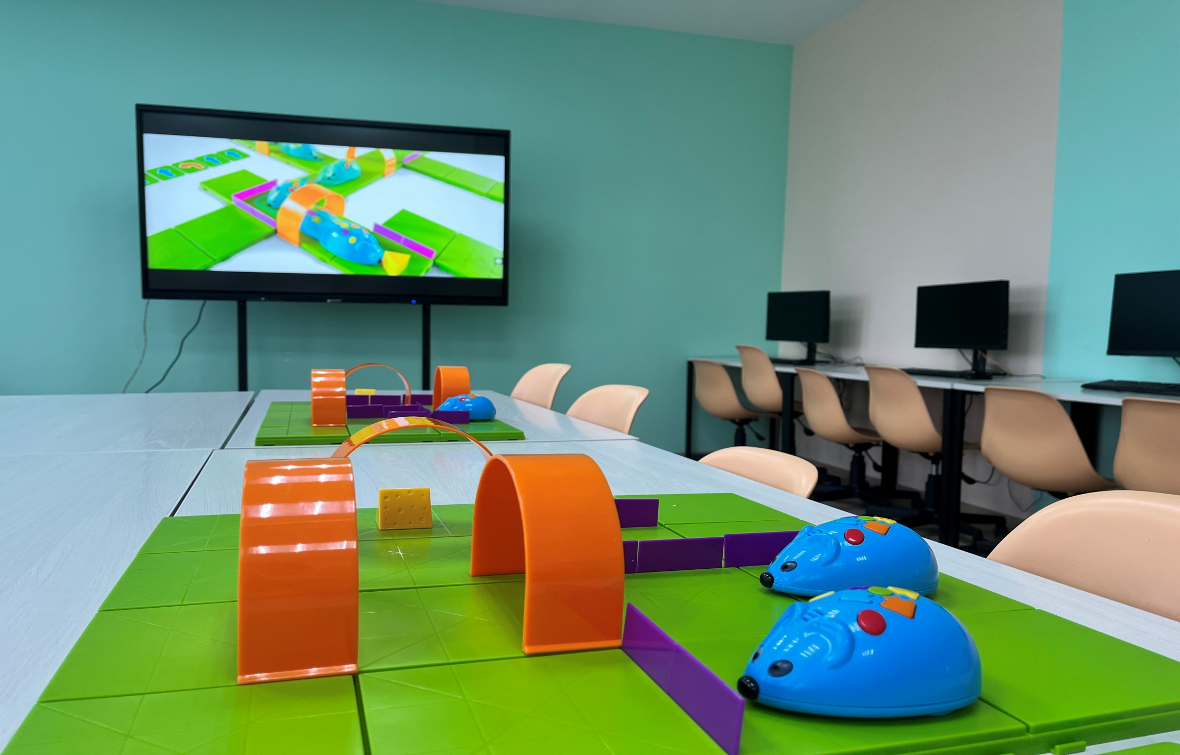
ОБРАЗОВАТЕЛЬНАЯ ПЛОЩАДКА
«ЛЕГОКОНСТРУИРОВАНИЕ И РОБОТОТЕХНИКА»

Slide 20
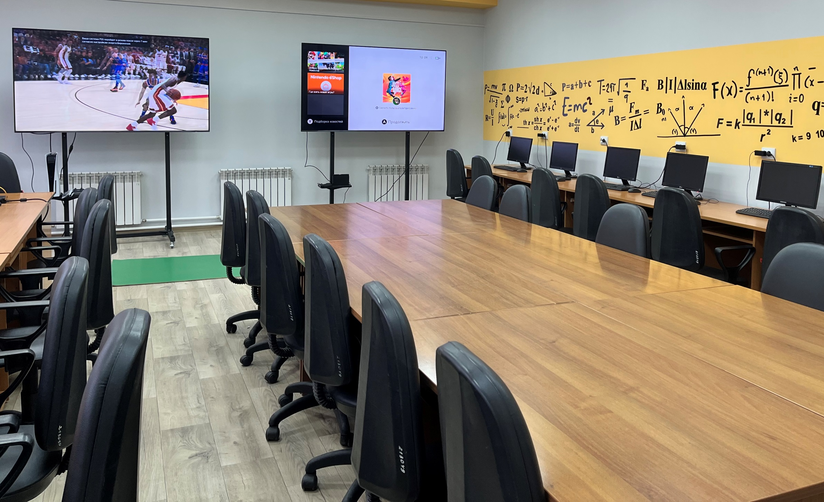
ОБРАЗОВАТЕЛЬНАЯ ПЛОЩАДКА
«ЦИФРОВИЗАЦИЯ И НЕЙРОСЕТИ»

Slide 21
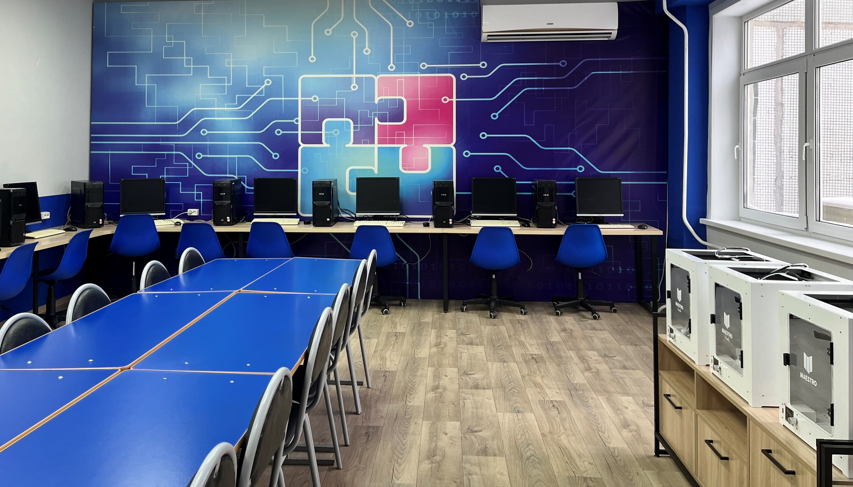
ОБРАЗОВАТЕЛЬНАЯ ПЛОЩАДКА
«3D - МОДЕЛИРОВАНИЕ»

Slide 22
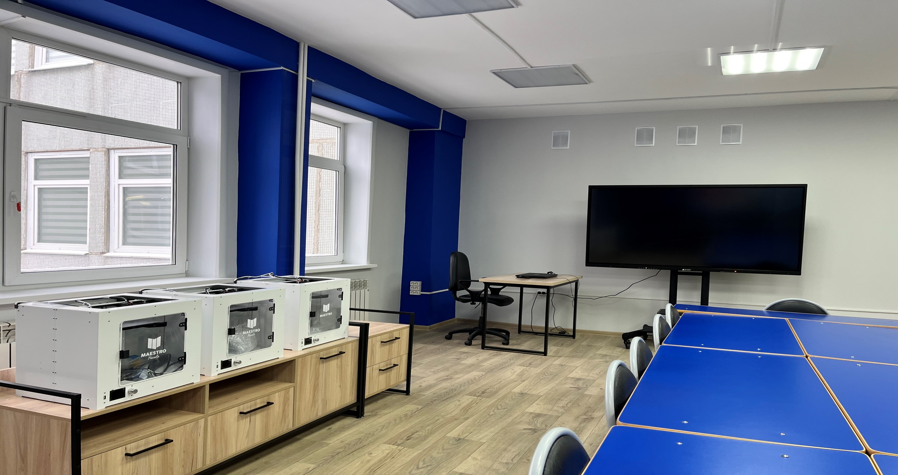
ОБРАЗОВАТЕЛЬНАЯ ПЛОЩАДКА
«3D - МОДЕЛИРОВАНИЕ»

Slide 23
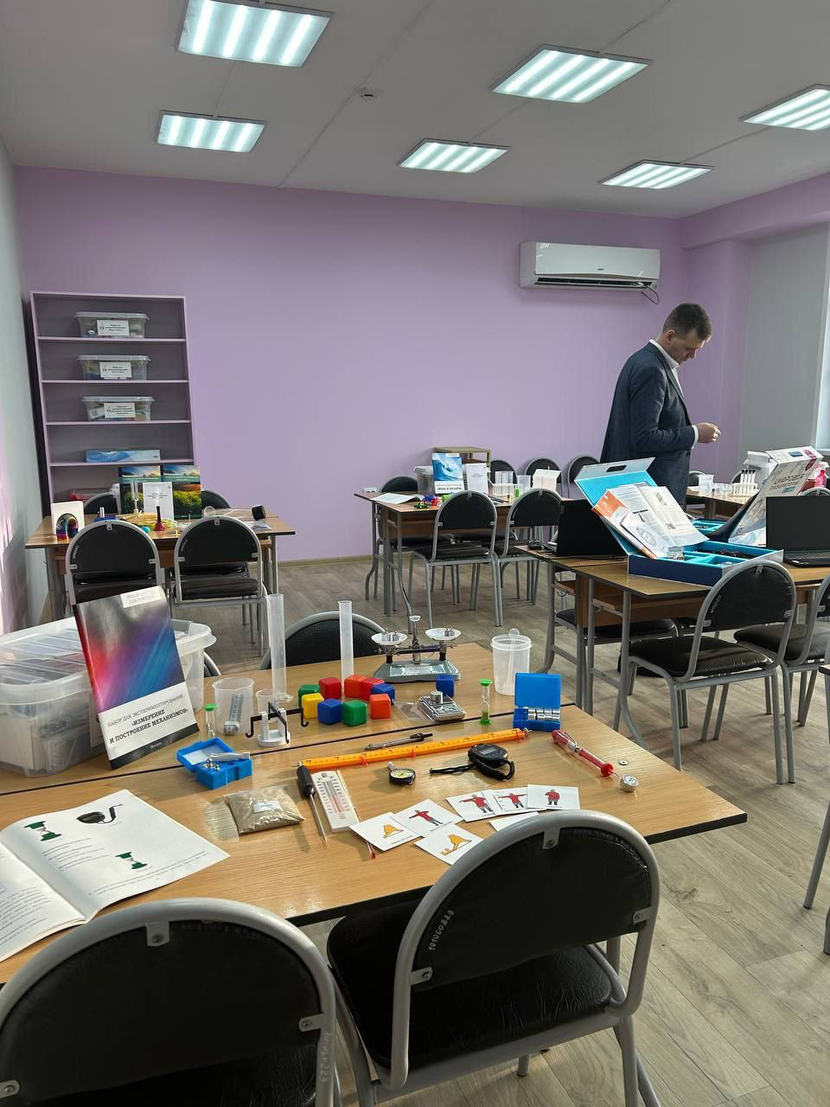
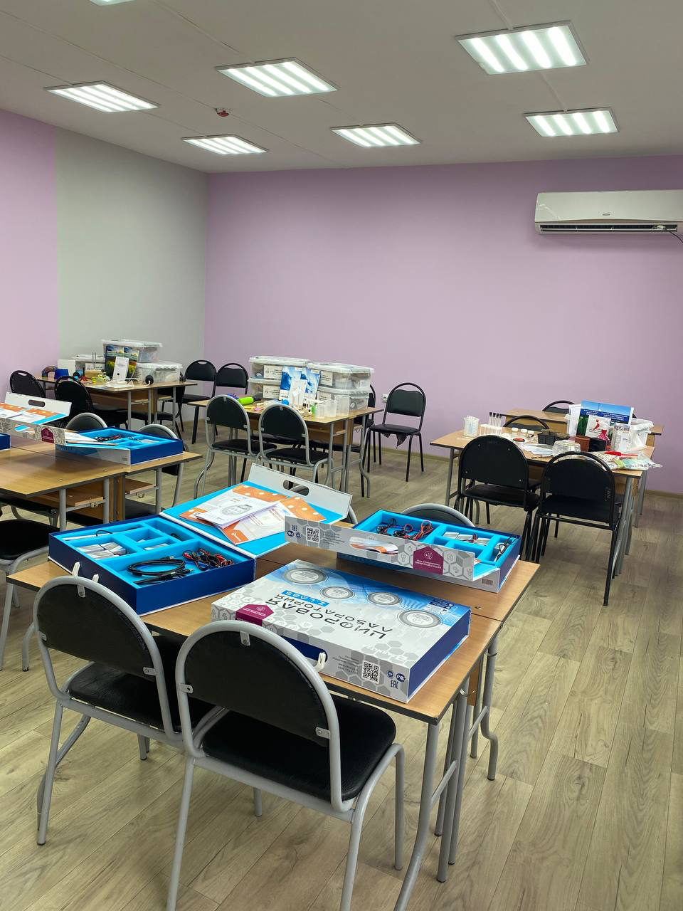
ОБРАЗОВАТЕЛЬНАЯ ПЛОЩАДКА
«ИССЛЕДОВАТЕЛЬСКАЯ ДЕЯТЕЛЬНОСТЬ И ПРОЕКТНЫЕ ТЕХНОЛОГИИ»

Slide 24

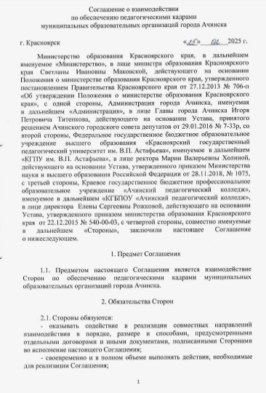
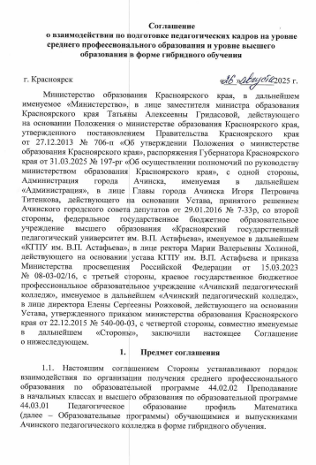
Кадровая проблема региона
Учитель математики
Соглашение о взаимодействии по обеспечению педагогическими кадрами муниципальных образовательных организаций
  г. Ачинска
  Соглашение о взаимодействии по подготовке педагогических кадров на уровне среднего профессионального образования и уровне высшего образования в форме гибридного обучения

Slide 25
ДВУХУРОВНЕВАЯ УСКОРЕННАЯ ПОДГОТОВКА УЧИТЕЛЕЙ МАТЕМАТИКИ (КОЛЛЕДЖ - ВУЗ)
С ИСПОЛЬЗОВАНИЕМ ГИБРИДНЫХ ТЕХНОЛОГИЙ
Учитель начальных классов (Ачинский педагогический колледж)
Сопряжение учебных планов
СПО и ВПО
Учитель математики
(КГПУ им. В.П.Астафьева)
Объем образовательной программы: 4464ч
Зачтено
2736 ч.
Объем программы бакалавриата: 8640ч
Срок обучения: 2 года 10 месяцев
Срок обучения: 3 года
Форма обучения: очная
Форма обучения: заочная
Договор о целевом обучении по образовательной программе СПО
Договор о целевом обучении по образовательной программе ВО
Трудоустройство в школы г.Ачинска
Вступительные испытания на основе внутреннего тестирования КГПУ им. В.П.Астафьева
Социальные гарантии: ежемесячные выплаты 15 000 рублей
Обучение с использованием гибридных технологий
В основе сопряжения учебных планов:
- Дидактические единицы
- Количество часов
- Форма промежуточной аттестации

Slide 26
ДВУХУРОВНЕВАЯ УСКОРЕННАЯ ПОДГОТОВКА УЧИТЕЛЕЙ МАТЕМАТИКИ (КОЛЛЕДЖ - ВУЗ)
С ИСПОЛЬЗОВАНИЕМ ГИБРИДНЫХ ТЕХНОЛОГИЙ
Учитель начальных классов (Ачинский педагогический колледж)
Сопряжение учебных планов
СПО и ВПО
Учитель математики
(КГПУ им. В.П.Астафьева)
Вариативные дисциплины по учебному плану
зачтено 288 ч
Дисциплины по учебному плану
Русский язык и культура речи – 131 ч
108 ч
Русский язык и культура речи – 108 ч
Экономика образовательной организации – 66ч
72 ч
Финансово-экономический практикум – 72ч
Основы учебно-исследовательской деятельности студента – 78 ч
108 ч
Основы учебной и исследовательской деятельности – 108 ч
ПОРЯДОК перевода обучающихся на ускоренные сроки обучения по основным образовательным программам в КГПУ им. В.П. Астафьева

Slide 27
Вызовы!
«Совмещение учебы и работы сейчас становится нормой для большого количества студентов. Для организации обучения могут использоваться гибридные форматы обучения, которые при этом не должны сказываться на фундаментальности образования»
В.В. Путин, февраль 2025 года,
заседание Совета по науке и образованию

Slide 28
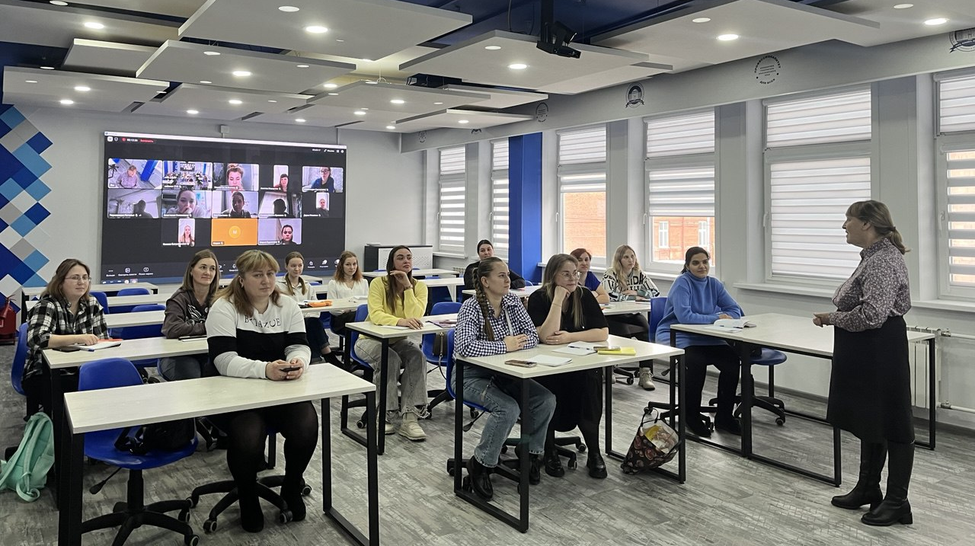
ГИБРИДНАЯ АУДИТОРИЯ

Slide 29
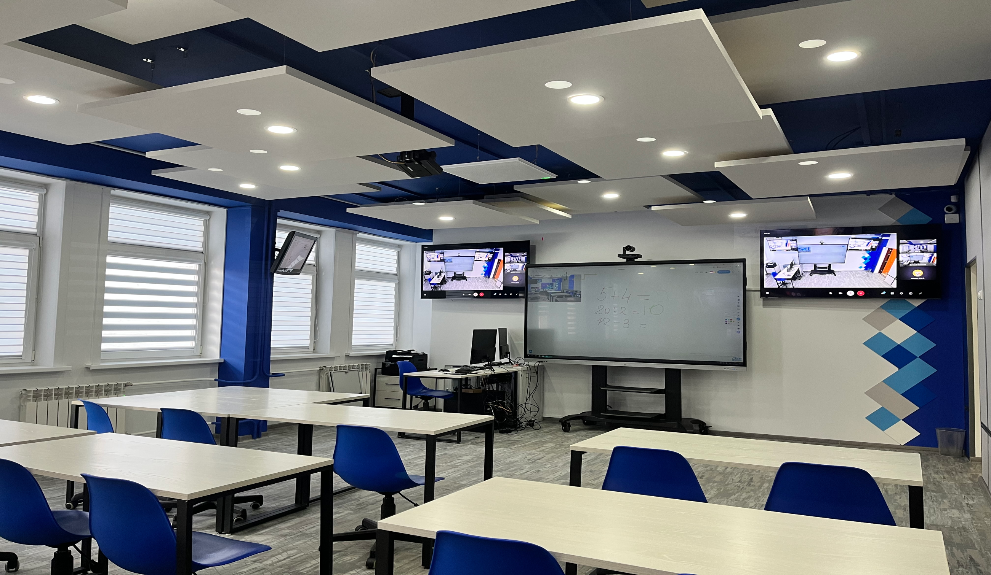
ГИБРИДНАЯ АУДИТОРИЯ

Slide 30
  Соглашение о взаимодействии по обеспечению педагогическими кадрами муниципальных образовательных организаций
  г. Ачинска (Модель двухуровневой подготовки Колледж-Вуз)
  Соглашение о взаимодействии по подготовке педагогических кадров на уровне среднего профессионального образования и уровне высшего образования в форме гибридного обучения

Slide 31



ПОЛИГОН ПО НЕПРЕРЫВНОЙ ПРОФОРИЕНТАЦИИ НА ИНЖЕНЕРНЫЕ И ПЕДАГОГИЧЕСКИЕ ПРОФЕССИИ
Программа
Программа
Программа
Программа
Программа
Программа
Программа
Программа
Ранняя профориентация в дошкольной образовательной организации
Профориентация в начальной школе
Профориентация в основной школе
Профориентация в старших классах
Педагогический класс
Эффективные практики
Эффективные практики
Эффективные практики
Эффективные практики
Эффективные практики
Эффективные практики
Эффективные практики

Slide 32
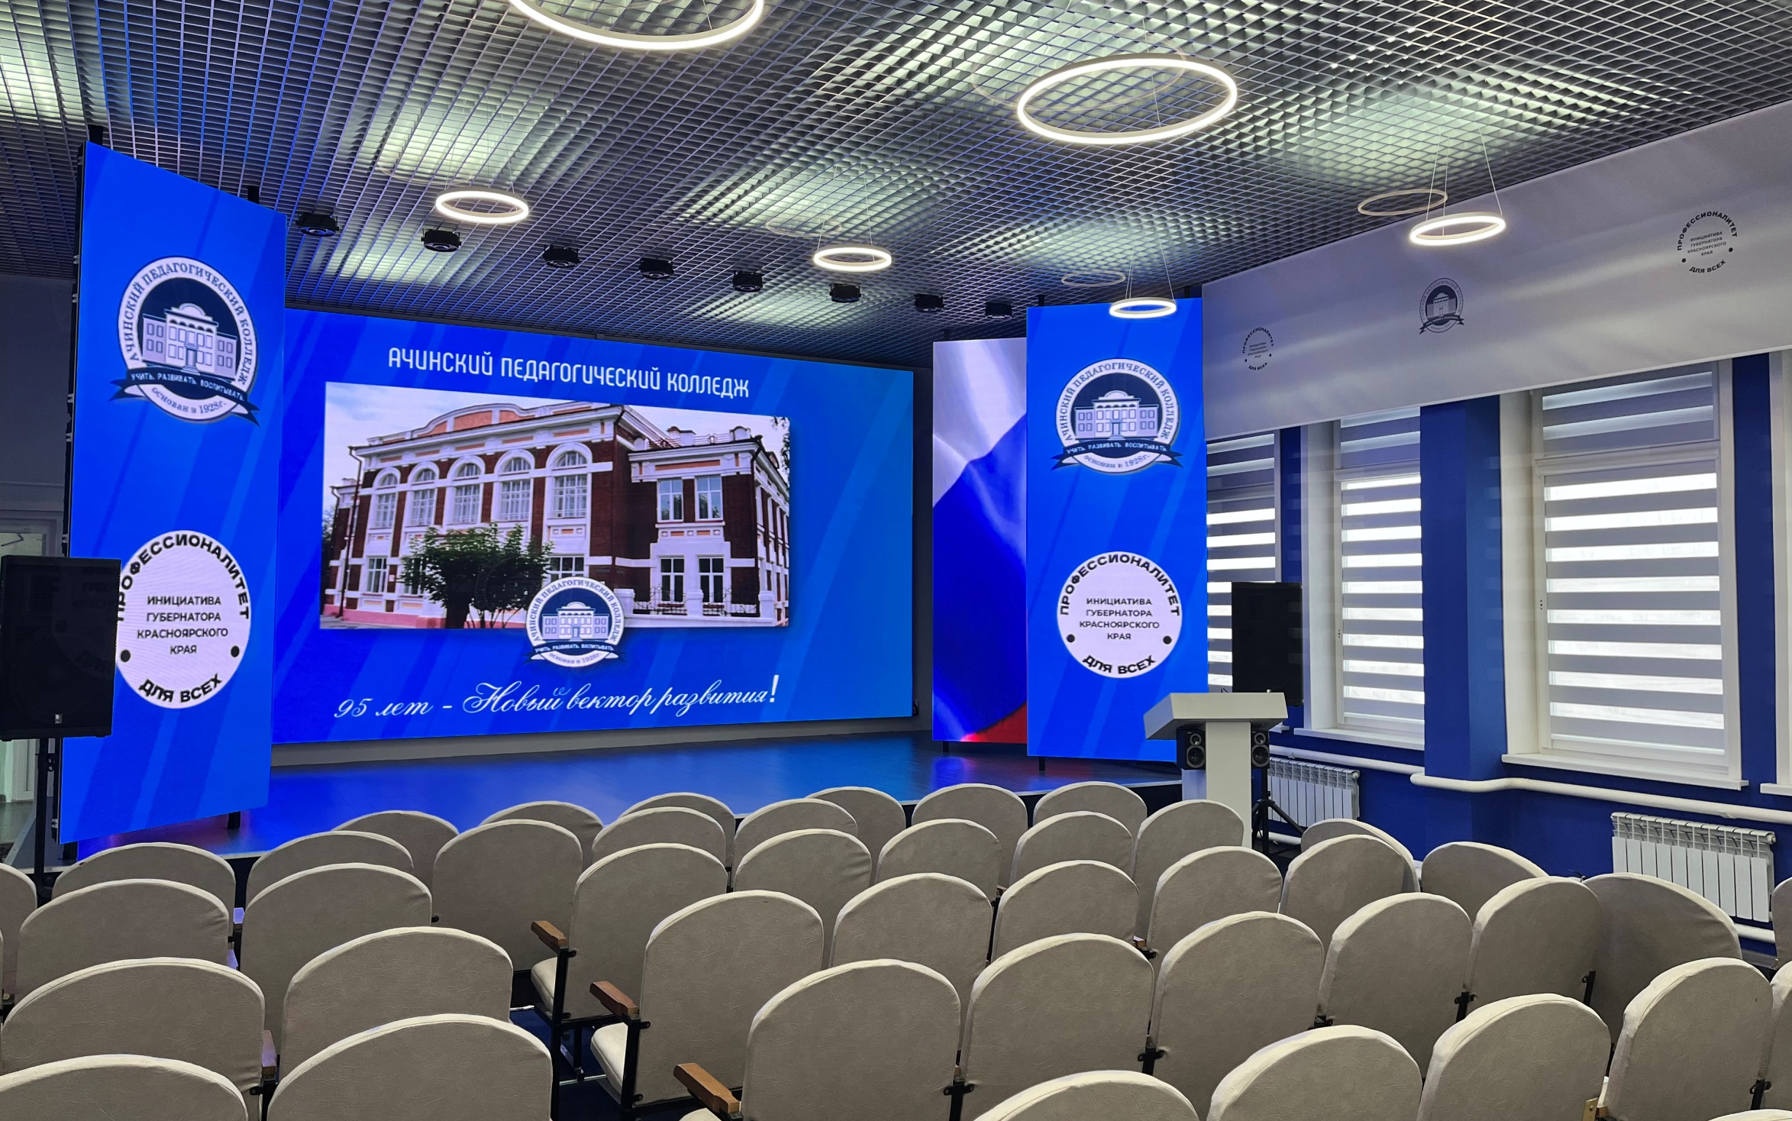
Полигон по непрерывной профориентации

Slide 33
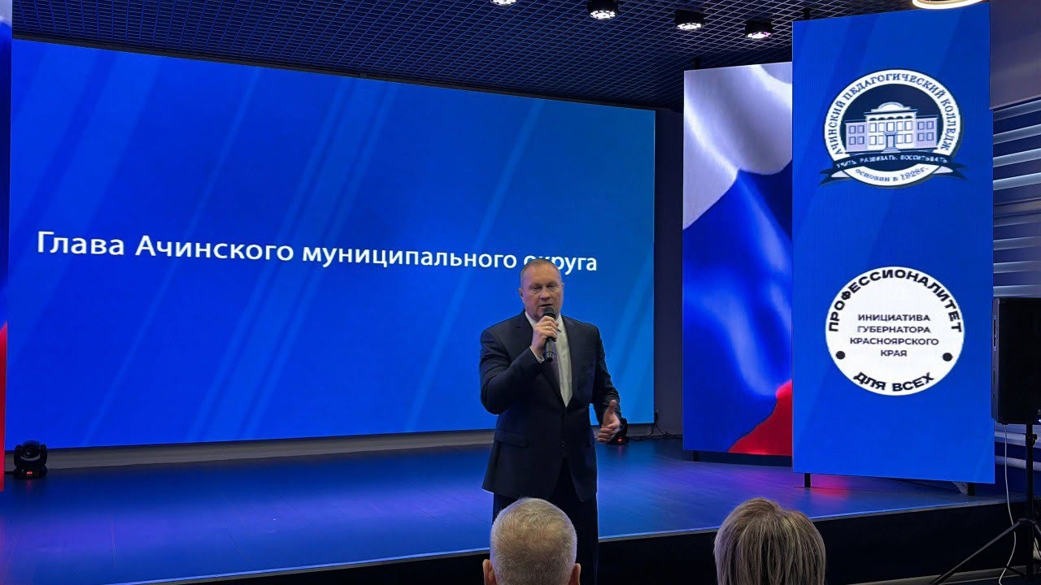
Полигон по непрерывной профориентации

Slide 34
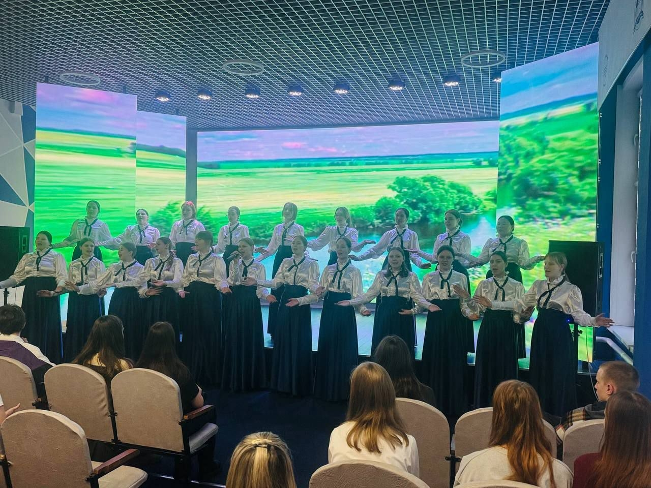
Полигон по непрерывной профориентации

Slide 35
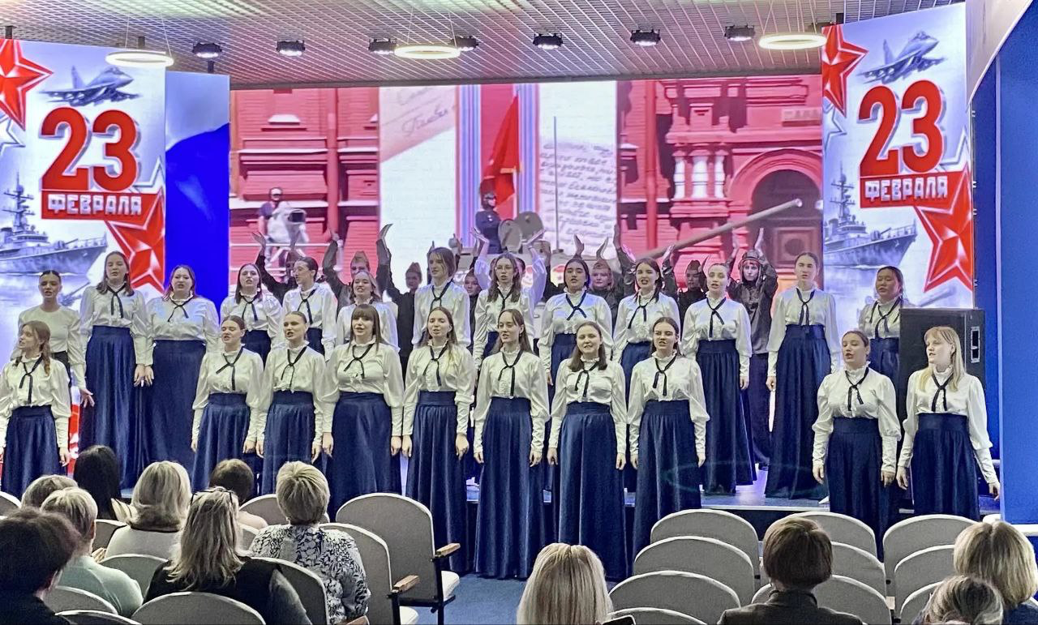
Полигон по непрерывной профориентации

